Slide 1

COLLABORATION ANACIM/PNLP
Agence Nationale de l’Aviation Civile et de la Météorologie (ANACIM)

Slide 2
COLLABORER
P
POURQUOI?
I
PAR QUI?
II
COMMENT?
III
DEFIS
IV
CONCLUSION

Slide 3
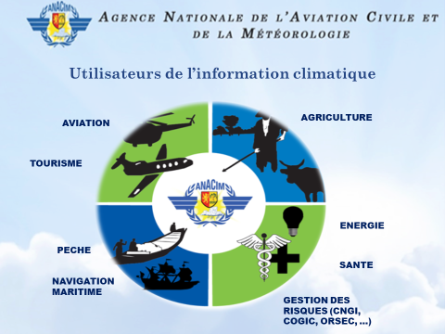

Slide 4
POURQUOI?
Le climat influence considérablement la répartition géographique et l’épidémiologie du Paludisme
Il influe également sur la répartition et l’abondance des anophèles vecteurs, de même que sur la modulation du contact homme- vecteur.

Slide 5
POURQUOI?
Améliorer la connaissance du risque sanitaire d’ordre climatique
Améliorer les capacités de résilience des communautés face aux vulnérabilités, risques sanitaires liés au climat
Réduire les impacts sur la santé liés au climat et réduire les risques de pertes en vies humaines, matérielles et économiques
Assurer une meilleure prévention et gestion des aléas climatiques
Faciliter les interventions d’urgence sanitaire

Slide 6
PAR QUI?
Agence Nationale de l’aviation civile et de la Météorologie
Direction Générale de la Santé Publique
Direction de Lutte contre la Maladie
PNLP

Slide 7
COMMENT?
Fournissant des services climatologiques adaptés aux besoins des acteurs pour des prises de décisions efficientes: paramètres climatiques, prévision du temps, du climat et des projections climatiques
Jouant un rôle important dans la prévention et la surveillance du paludisme ( participation régulière au cours « Facteurs de risque du paludisme)
Renforçant la formation et la sensibilisation des acteurs de la santé et des communautés sur les risques sanitaires

Slide 8
Les paramètres impliqués dans le processus
La température qui joue sur la durée de développement sporogonique du parasite,
La pluviométrie qui influence la disponibilité et la qualité des gites larvaires,
L’humidité qui influe sur la survie des adultes
Les vents qui influencent de manière positive ou négative selon la vitesse et la direction les déplacements des adultes.

Slide 9
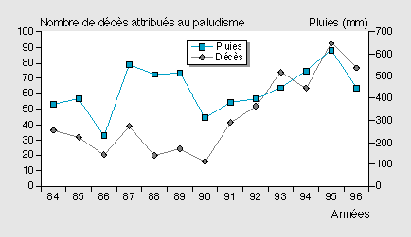
Exemple de corrélation entre la pluviométrie et le nombre de décès dans une étude du Dr Ousmane Ndiaye et al à Niakhar entre 1984 et 1996

Slide 10
DEFIS?
Approches différentes.
Renforcer la recherche entre climat et santé
Sortie périodique et diffusion large des alertes
Engagement continu des parties prenantes

Slide 11
CONCLUSION
Dans un contexte de CC, il est nécessaire d’intégrer la dimension climat:
dans la prise de décision
dans la planification
dans les objectifs de développement surtout dans un secteur aussi important que la santé
La fourniture de services climatiques fondés sur la science, permet de mettre en place des systèmes d’alerte précoce qui mènent à l’action notamment la réduction des risques sanitaires.

Slide 12


